Slide 1
Estudos Avançados em Ciência da Informação –
Pesquisa em Metadados e WebSemântica
Roberto Rocha Júnior
(aluno especial)

Slide 2
2
NILSSON, M., BAKER, T. JOHNSON, P. (2009). Interoperability levels for Dublin Core Metadata.
Disponível em: http://dublincore.org/documents/2009/05/01/interoperabilitylevels. Acesso em 10/08/2019.

Slide 3
Interoperabilidade:
3
Interoperabilidade é a capacidade de tipos diferentes de computadores, redes, sistemas operativos e aplicações trabalharem em conjunto com eficácia, sem comunicação prévia, de forma a trocarem informação de uma maneira útil e com significado.
Conforme facilmente se compreende, o maior ou menor grau de interoperabilidade está dependente do grau de obediência a normas.
As recomendações da DCMI e do W3C pretendem ser universais e, por isso, facilitadoras da interoperabilidade a nível global.

Slide 4
Introdução:
4
O modelo de camadas a ser apresetado vai ao encontro das necessidades sentidas por muitas comunidades para posicionar vários projetos com diferentes níveis de interoperabilidade com o Dublin Core, mas necessitando de uma terminologia apropriada.
A intenção é fornecer uma escala de interoperabilidade, especificando as opçoes e benefícios relacionados com o desenho de aplicações para níveis de interoperabilidade sucessivos.
Estes níveis são uteis para determinar o ambito que se pretende alcançar com um projeto compativel com o Dublin Core, estabelecendo expectativas para os utilizadores de especificações também compatíveis com o Dublin Core.

Slide 5
Níveis de Interoperabilidade
5
04
Description Set Profile Interoperability:
- Shared formal vocabularies and constraints in records.
03
Description Set syntactic interoperability:
- Shared formal vocabularies in exchangeable records.
02
Formal semantic interoperability:
- Shared vocabularies based on formal semantics.
01
Shared term definitions:
- Shared vocabularies defined in natural language.

Slide 6
Nível 1 - Shared term definitions
6
Os 15 elementos Dublin Core fornecem um vocabulário de conceitos com definições em linguagem natural. Tal vocabulário fornecem uma base para partilha de significados entre grupos de pessoas – uma interoperabilidade informal – que não requer a utilização de URIs para referenciar termos, domínios e contra domínios, nem construções de alto nível como o modelo abstrato da DCMI.
URIs
Abstract Model
DCMI
15 Elementos
Dublin Core
Linguagem Natural
Interoperabilidade Informal

Slide 7
Os 15 Elementos Dublin Core - DCMES
7

Slide 8
Nível 2 - Formal semantic interoperability
8
A interoperabilidade semântica é baseada na utilização correta e precisa da semântica formal RDF, incorporada no modelo de dados do grafo RDF e nos vocábulos baseados no RDF. Nesse sentido, semântica não se refere a definições em linguagem natural bem formadas, refere-se a relações estabelecidas entre termos e regras para utilização de conclusões automáticas – inferências lógicas. Isto inclui a utilização de URIs e a conformidade de domínios, contra domínios e relações de sub-propriedades formais.
Abstract Model
DCMI
RDF
RDFa
GRDDL
URIs
DCMI
Triplos RDF

Slide 9
Interoperabilidade Semântica: quando se acrescenta um elemento em um conjunto de metadados, tem-se alguns valores comumente utilizados por grupos de pessoas ou grupos de países, como o elemento data: 10/12/06.
9
O que significa?
10 de dezembro de 2006?
12 de outubro de 2006?
6 de dezembro de 2010?
Como interpretar este valor e relacioná-lo com o que se deseja?
A menos que sejam utilizadas regras precisas, os dados agregados podem se tornar inúteis.
AAAA-MM-DD/ISO 8601/W3C

Slide 10
Nível 3 - Description Set syntactic interoperability
10
O Modelo Abstrato da DCMI estabelece camadas para as noções de Descrições e Conjuntos de Descrições delimitados, fornecendo uma base para validação e troca de registros de metadados, estruturados de acordo com o próprio Modelo - por exemplo, criação de dados usando as linhas de orientação de sintaxe recentes da DCMI – poderiam ser chamados de “interoperáveis com o Modelo Abstrato DCMI”.
URIs de Esquema de Codificação de Vocabulário
Abstract Model
DCMI
URIs
Strings
DC-TEXT

Slide 11
Abstract Model DCMI
11
Este Modelo é voltado principalmente para os desenvolvedores de aplicativos de software que suportam os metadados Dublin Core, as pessoas envolvidas no desenvolvimento de novas diretrizes de codificação de sintaxe para os metadados Dublin Core e as pessoas que desenvolvem perfis de aplicativos de metadados com base nos vocabulários DCMI ou em outros vocabulários compatíveis.

Slide 12
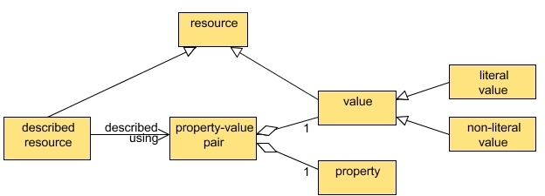
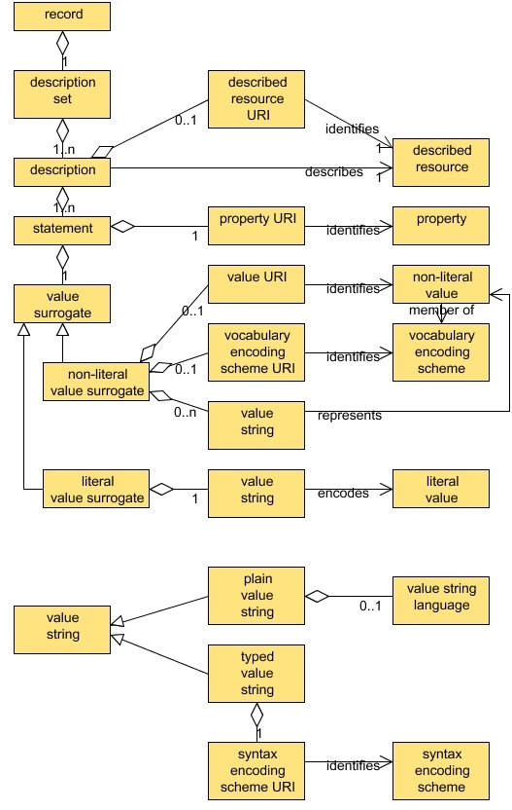
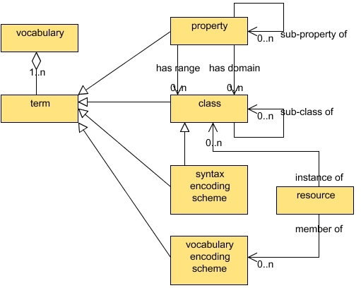
12
Modelo de recursos DCMI
Modelo de vocabulário DCMI
Modelo de conjunto de descrição DCMI

Slide 13
Nível 4 - Description Set Profile Interoperability
13
Trata-se do nível mais alto, interoperabilidade do perfil de conjuntos de descrições, implica a conformidade com o modelo de informação e a expressão XML de restrições estruturais em um conjunto de descrições definido na norma “Description Set Profiles: a constraint language for Dublin Core Application Profiles.
Um exemplo de aplicação nesse nível é a Scholarly Works Application Profile (Eprints)
XML
DC-DSP
Eprints
DCAP
Let´s go!

Slide 14
Outras iniciativas sobre regras e esquemas de codificação:
14
DCMI – Níveis de Interoperabilidade;
Projeto Driver – Digital Repository Infrastructure Vision for European Research;
SWAP – Sholarly Works Applications Profile;
Projeto OpenAIRE.

Slide 15
Fim

